Slide 1
О самом главном -
о здоровье
Классный час в 5 классе учитель МБОУ СОШ №6
г. Железнодорожного Московской области
Лодина Виолетта Сергеевна

Slide 2
классный час о
здоровом образе
жизни
Зажигаем витаминно, чисто, ярко и спортивно!

Slide 3
Цель: развитие у детей чувства личной ответственности за своё здоровье; формирование культуры здорового образа жизни; воспитание негативного отношения к вредным привычкам
Задачи: Формировать сознание того, что здоровье зависит от них самих, чтобы его сберечь, надо правильно питаться, заниматься физкультурой, спортом, закаливанием своего организма; расширить знания детей о правилах гигиены.

Slide 4
Классный час посвящен здоровому образу жизни. По материалам социологических исследований, многие молодые люди ставят здоровье на 7-8 место в иерархии ценностей, отдавая предпочтение карьере, богатству, личному процветанию и т. п. Сегодня мы будем говорить о том, что нужно делать, чтобы не жалеть о потерянном здоровье.
Однажды Сократа спросили: «Что является для человека наиболее ценным и важным в жизни – богатство или слава?» Великий мудрец ответил: «Ни богатство, ни слава не делают еще человека счастливым. Здоровый нищий счастливее больного короля!»

Slide 5

Хорошее здоровье– основа долгой, счастливой и полноценной жизни.
Здоровье – бесценное достояние не только каждого человека, но и всего общества. Здоровый человек живет полноценной жизнью и приносит пользу обществу. Хорошее здоровье, разумно сохраняемое и укрепляемое самим человеком, обеспечивает ему долгую и активную жизнь. Здоровье закладывается в детстве, любое отклонение в развитии организма, любая болезнь сказывается в дальнейшем на состоянии здоровья взрослого человека.

Slide 6
За здоровый образ жизни.
Здоровье человека зависит от целого комплекса определенных факторов: наследственности; окружающей среды – природной и социальной; уровня культуры; образа жизни индивида, его привычек и пристрастий.
« Добыть и сохранить здоровье может только сам человек »
( Н.М.Амосов )

Slide 7
По мнению ученых:
Факторы, определяющие здоровье человека
Образ жизни
50 %
Наследственность
20%
Окружающая
среда 20 %
Здравоохранение
10 %

Slide 8

От чего зависит здоровье?
Конечно же от здорового образа жизни

Slide 9
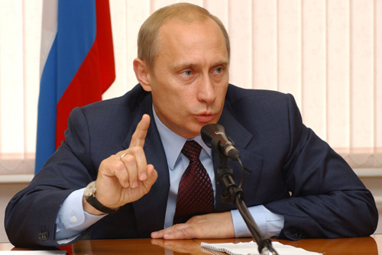
Здоровый образ
жизни -
путь к долголетию.

Slide 10
Поэтому цель нашего урока – не только получить представление о том, что такое здоровый образ жизни, но и задуматься о необходимости быть здоровым.
Факторы, определяющие здоровье

Slide 11
Виды здоровья
Физическое
Душевное
Социальное
Мини-лекция
«Что такое здоровье?»

Slide 12
Физическое здоровье - состояние правильной работы всего организма. Если человек физически здоров, то он может выполнять свои текущие обязанности без излишней усталости. У него достаточно энергии, чтобы успешно учиться в школе и делать все необходимые дела дома.
Физическое здоровье

Slide 13
Душевное здоровье проявляется в том, что человек доволен собой, нравится самому себе таким, каков он есть, он удовлетворен своими достижениями и может делать выводы из своих ошибок. Для поддержания душевного здоровья необходимо отдыхать, получать новые впечатления, общаться с друзьями.
Душевное здоровье

Slide 14
Социальное здоровье проявляется в отношениях с другими людьми. Социально здоровые люди умеют ладить с окружающими. Они уважают чужие права и могут отстоять свои. Они поддерживают добрые отношения с родственниками, умеют находить новых друзей, умеют выразить свои потребности и нужды так, чтобы они стали понятны окружающим.
Социальное здоровье

Slide 15
Здоровым можно назвать только такого человека, который обладает тремя видами здоровья. Ученые утверждают, что организм человека рассчитан на 150-200 лет. Медики утверждают, что самое главное для здоровья - это умение человека работать над собой, над своим здоровьем.
Все ученые сходятся в одном, чтобы быть здоровым, нужно вести здоровый образ жизни.
Здоровье - это красота. Так будьте же всегда красивыми.
Не растрачивайте попусту то, что дано вам природой, поддерживайте и сохраняйте своё здоровье, приумножайте свой капитал здоровым образом жизни!

Slide 16
5 факторов здоровья
Равномерное чередование труда и отдыха в течение дня. (Режим дня.)
Постоянная тренировка своей физической выносливости, устойчивости к холоду, к заболеваниям. (Закаливание.)
Мероприятия, направленные на поддержание чистоты, здоровья. (Гигиена.)
Порядок приема пищи, ее характер и количество. (Правильное питание.)
Активные действия, в которых участвуют разные группы мышц. (Движение, спорт.)

Slide 17
Из чего складывается здоровый образ жизни, который дарит человеку здоровье и долголетие
Режим дня
Гигиена
Закаливание
Питание
Движение
Отказ от вредных привычек

Slide 18


Slide 19



Slide 20
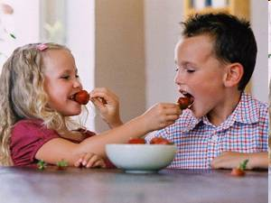
Не менее важно для здоровья человека
правильное питание.

Slide 21
Медицинская консультация «Секреты здоровья»
Энергетическое равновесие
Сбалансированное питание
Соблюдение режима питания
Рекомендации по рациональному питанию

Slide 22
Вредная пятерка
Сладкие газированные напитки
Картофельные чипсы
Сладкие батончики
Сосиски, сардельки, вареная колбаса
Жирные сорта мяса, особенно в жареном виде

Slide 23
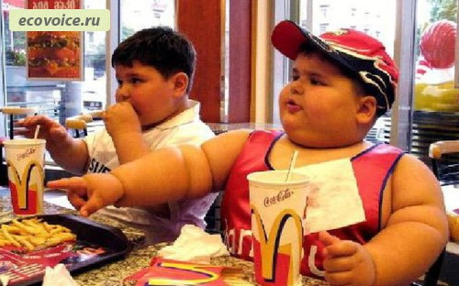
Эй, дружок, остановись,
От мучного откажись! От жирной пищи откажись!
Каждый десятый ребенок страдает от ожирения
Во всех этих продуктах очень много химии: заменителей, красителей, растворителей. Действие многих этих веществ сопоставимо с действием ядов. Если есть много такой пищи, организм постепенно привыкает к яду и уже не посылает тревожных сигналов в виде высыпаний на коже, тошноты или головокружений. Постепенно ядовитые вещества накапливаются, и вспыхивает болезнь. Старайтесь избегать этих продуктов. Молочные продукты, овощи, фрукты - вот что поможет растущему организму.

Slide 24
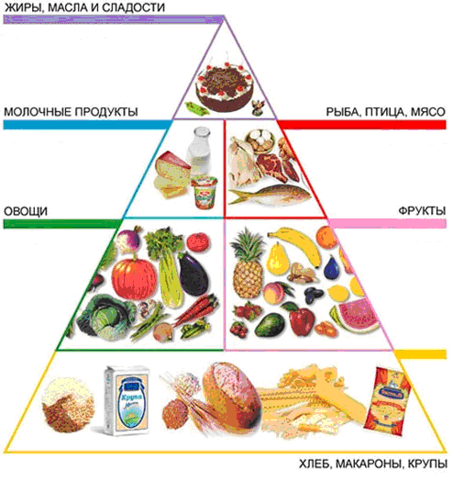
Яблоки
Лук
Чеснок
Морковь
Грецкий орех
Рыба
Молоко
Мёд
Бананы
Зеленый чай
Полезная десятка

Slide 25
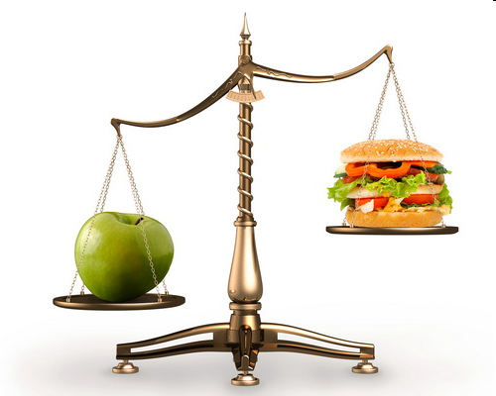
Рациональное питание
Завтрак съешь сам, обед раздели с другом, а ужин отдай врагу

Slide 26
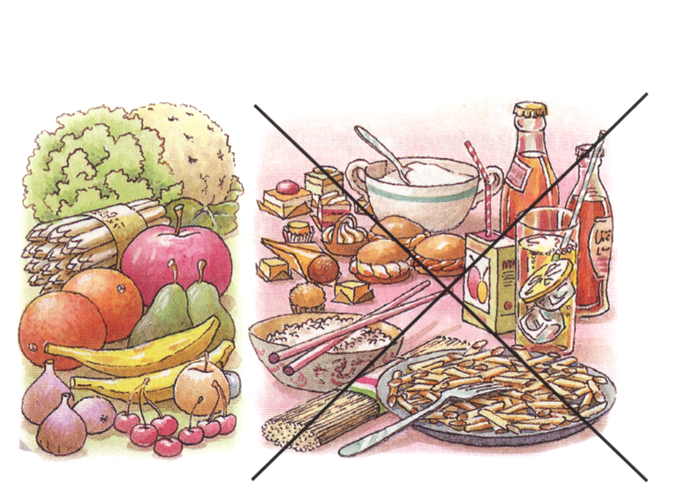
Правильное питание
Те, кто говорят, что сейчас модно есть чипсы, запивая их сладкой газировкой или пивом, безнадежно отстали: во всем цивилизованном мире сейчас модно быть здоровым.

Slide 27
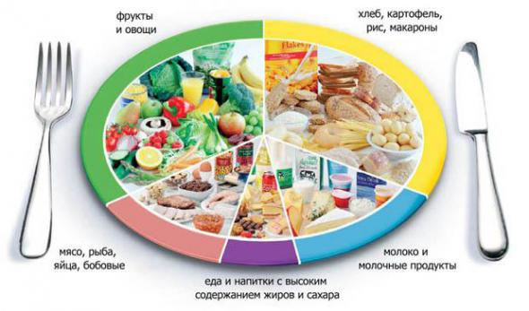
Рациональное питание
Рациональное питание. В пищевой рацион должны ежедневно входить белки (мясо, творог, яйцо, рыба, бобовые), а также овощи и фрукты.

Slide 28
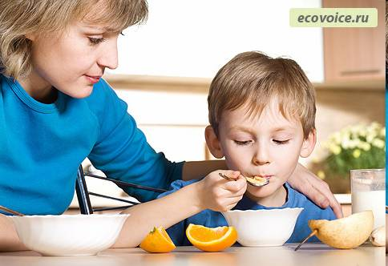
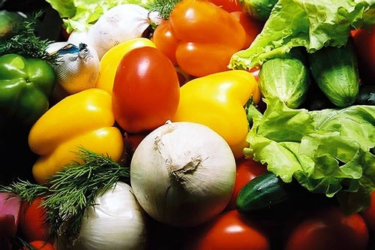
На столе пусть будут фрукты – Зелень, овощи и фрукты -
Вот полезные продукты!

Slide 29
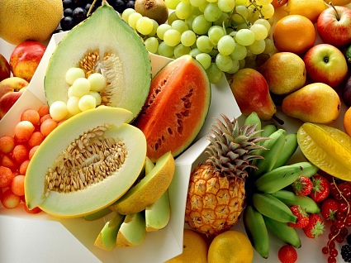
Ягоды, фрукты, овощи –
основные источники витаминов и
минеральных веществ.

Slide 30

Вот почему фрукты и овощи
должны быть в вашем рационе
каждый день и регулярно.

Slide 31
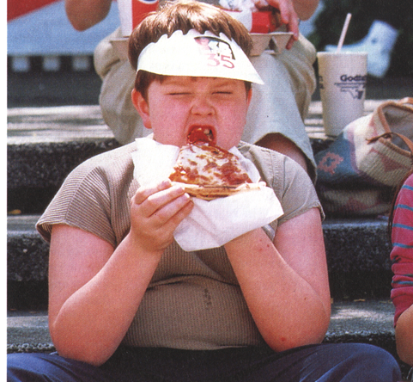
Чем ещё грозят фаст фуды?
Переедание ведет к сложной переработке пищевых веществ и последующему их отложению в жировых тканях организма, лишнему весу. Это затрудняет работу сердечно – сосудистой системы, ведет к дисгармонии физического развития.
Ожирением!

Slide 32
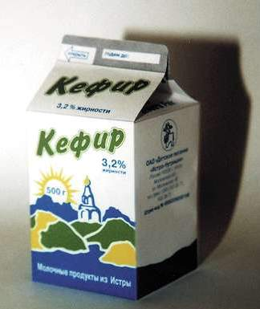
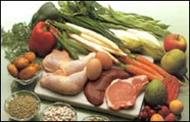
Три самых простых правила питания должен знать каждый
питаться разнообразно и регулярно
не будьте жадны в еде
ешьте больше сырой, вареной, пареной пищи, ограничьте жареное, острое, животные жиры, сладости.
Правильное
и рациональное питание

Slide 33

Движение – это жизнь.

Slide 34
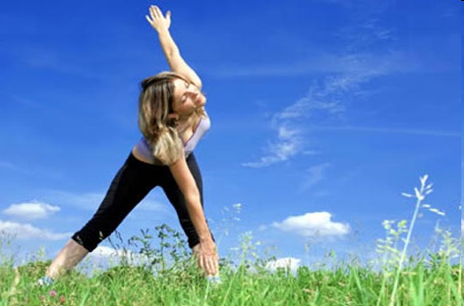
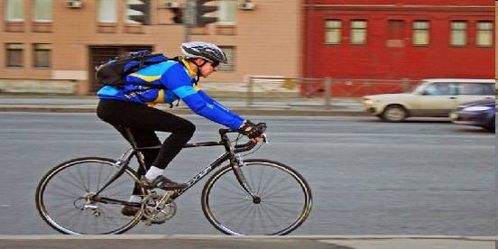
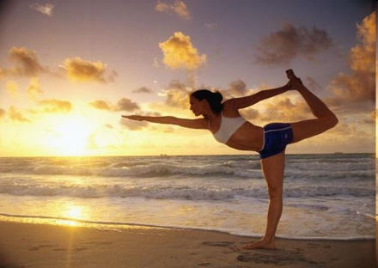
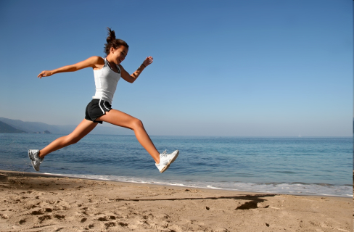
Хочешь быть здоровым – занимайся физкультурой, спортом и физическим трудом.

Slide 35
Великий философ Аристотель
«Ничто так сильно не разрушает человека, как продолжительное физическое бездействие».
Древние греки, например, мало болели и долго жили. А отчего им так везло? А всё очень просто: пищу они ели растительную, мяса употребляли мало, табака не знали вовсе.
Прожить долгую жизнь и оставаться сильным и здоровым можно только в союзе со спортом, с физическими упражнениями, в движении.

Slide 36
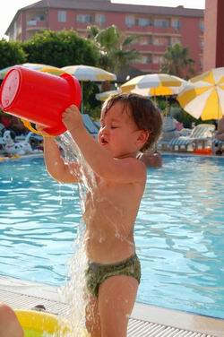
Но самое главное – с раннего детства и до преклонных лет они занимались закаливанием своего организма и неустанно пребывали в движении.
Солнце,
воздух
и вода
Закаливание –
приспособление
организма
к холоду.

Slide 37
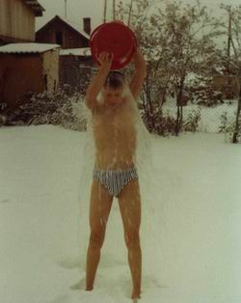
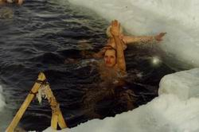
Одним из важнейших слагаемых здоровья является закаливание
Для того чтобы закаливание было эффективным, следует соблюдать определенные правила:
Постепенно, последовательно, постоянно
Душ, купание, загорание
Ходьба босиком, умывание холодной водой и т. д.

Slide 38
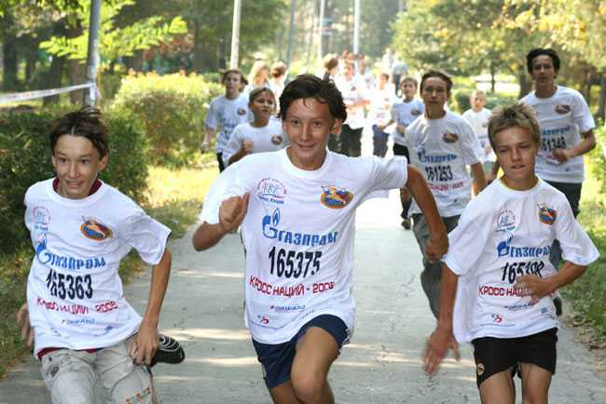
Наше тело создано движением и для движения.
Когда человек двигается, у него хорошо работает сердце, а значит, кровь получает достаточное количество кислорода, которым питается головной мозг.
Физические нагрузки тренируют сердце, сосуды, мышцы, кости, развивают мышление, воспитывают характер.

Slide 39

Многие специалисты по спортивной медицине советуют всем заниматься ходьбой. Это самая эффективная и недорогая физическая нагрузка. В ходьбе участвуют все мышцы тела, тренируется сердце, очищаются легкие.
За здоровьем – пешком

Slide 40
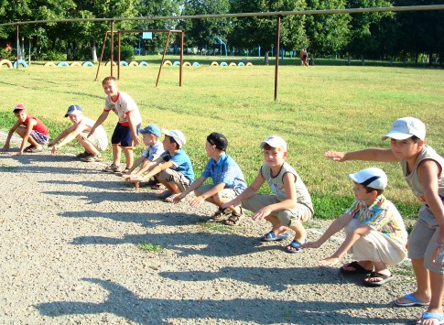
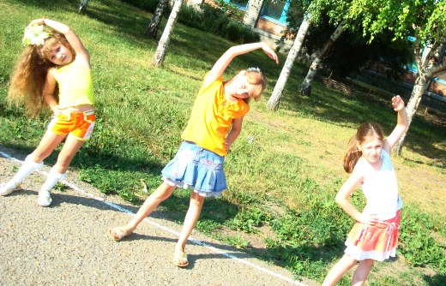
Чтобы избежать гиподинамии, нужно делать 20-30 тыс. шагов в день.
С гимнастикой дружи,
Всегда веселым будь,
И проживешь 100 лет,
А , может быть, и более.
Микстуры, порошки –
К здоровью ложный путь.
Природою лечись –
В саду и чистом поле.

Slide 41
Хотя бы раз в день откажитесь от подъема на лифте, пройдитесь пешком по лестнице.
Уборка в квартире, мытье посуды – тоже физическая нагрузка.
У телевизора не лежите на диване. Сядьте на стул. И держите спину прямо.
Если вам звонят на мобильный телефон, встаньте и прохаживайтесь во время разговора.
Вообще не упускайте случая пройтись или пробежаться – даже 10 – минутная прогулка придаст вам бодрости.
Система борьбы с гиподинамией

Slide 42
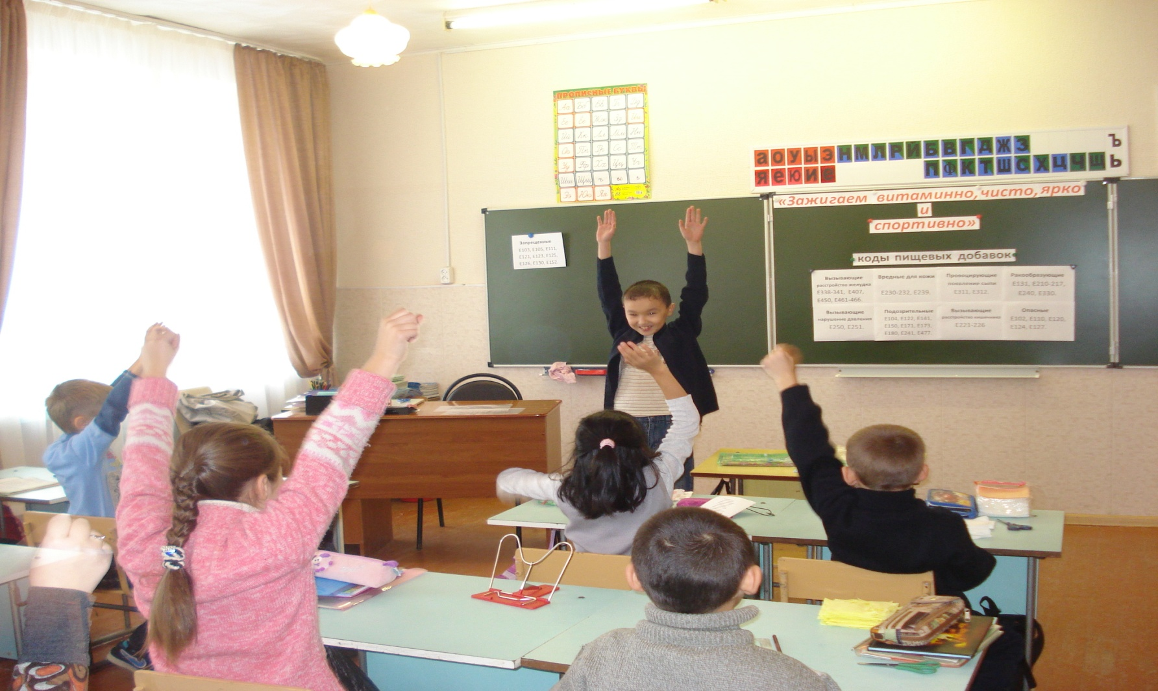
На уроке, когда вы долго сидите без движения, регулярно расправляйте плечи и спину. Вращайте плечами отводите их назад, затем выдвигайте вперед. Крутите головой, разминая шею. Вытягивайте руки перед собой и делайте глубокий вдох и т.д.
Рекламная пауза

Slide 43
Ученик 1. Чтоб успешно развиваться,
Нужно спортом заниматься.
Ученик 2. От занятий физкультурой
Будет стройная фигура.
Ученик 3. Нам полезно без сомненья,
Все, что связано с движеньем.
Ученик 4. Вот поэтому ребятки,
Будем делать мы зарядку.
Ученик 5. Движение сжигает излишний адреналин и уменьшает стрессы.
Ученик 6. Движение – это энергия.
Ученик 7. Движение – это красота, молодость, сила!
Ученик 8. Не лежи, не сиди – прыгай, бегай и ходи.
Ученик 9. Будешь ты тогда толковым…
Вместе. И красивым, и здоровым!

Slide 44
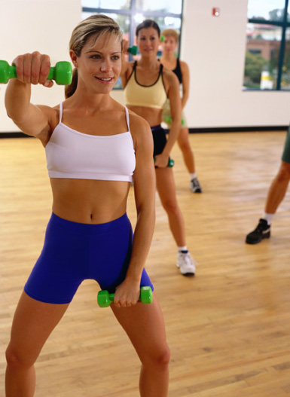
Ученик 1. Убирайте комнату, чтоб она блестела.
В чистой комнате – чистое тело.
Ученик 2. Воды не бойся, ежедневно мойся.
Ученик 3. Зубы чистить дважды,
Каждое утро и вечер каждый.
Ученик 4. Ежедневно обувь и платье
чисть и очищай от грязи и пятен.
Ученик 5. Культурная привычка, приобрети её –
Ходи ежедневно в баню и меняй бельё.
Ученик 6. Товарищи мылом и водой
Мойте руки перед едой.
Ученик 7. Болезнь и грязь проникают всюду.
Держи в чистоте свою посуду.
Ученик 8. Во фруктах и овощах питательности масса.
Ешьте больше зелени и меньше мяса.
Ученик 9. Лишних вещей не держи в жилище –
Станет сразу просторней и чище.
Гигиена тела.
В. Маяковский. «Сан плакат»

Slide 45
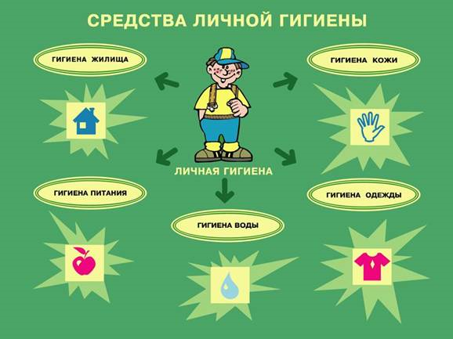

Slide 46

Физкультура
Сон
Закаливание
Правильное питание
Витамины
Наркотики
Алкоголь
Курение
Кофеин
?

Slide 47

Советы психологов
Стрессы вредят нашему психическому здоровью. Как можно снять стресс? Для этого существует много способов: пение, общение с домашними животными, уход за растениями, прогулка. А есть еще один способ быстрого снятия стресса – сильно потереть ладони. А самое хорошее средство уберечься от стресса – улыбка, хорошее настроение. Старайтесь заменять отрицательное эмоциональное состояние положительным при помощи волевого усилия, самоконтроля, тренировки.
«Любите ли вы смеяться?»

Slide 48
Следуй советам психологов
«Прежде чем нагрубить– сосчитай до десяти»
Воздержаться от криков и споров по мелочам
«Не позволяй твоему языку
опережать твою мысль»
«Когда говоришь, что думаешь-
думай, что говоришь»
Можно ведь громко заявить:
“Я рассержен тем-то…”
Легче любить, чем ненавидеть

Slide 49
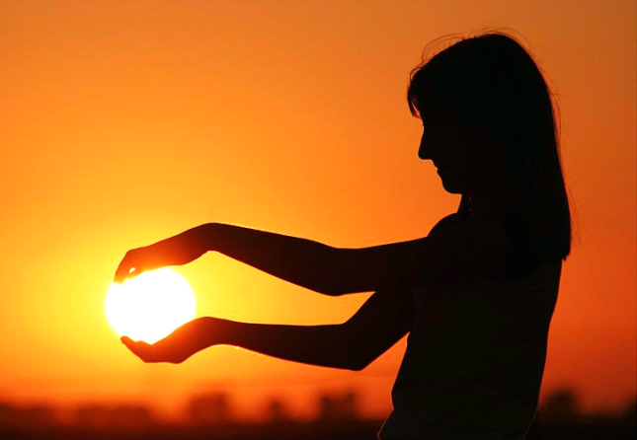
Человек, который соблюдает режим дня, гораздо больше успевает, меньше устает. Сколько часов в сутки должен спать человек? (Взрослый человек – 8 часов, подросток – 9 – 10 часов, ребенок – 10 – 12 часов)
Мой совет касается режима дня.

Slide 50
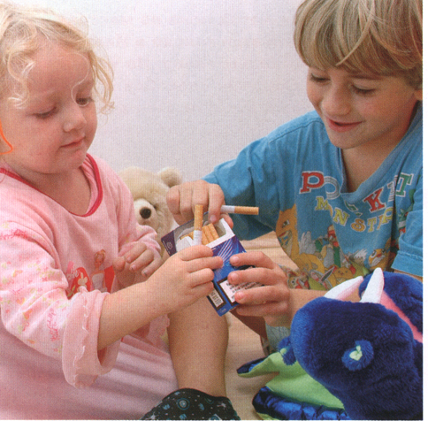
Алкоголь и курение человечество знает давно. Свое отношение к порокам народ выразил в пословицах. Думаю, что эта мудрость поможет современным молодым людям избежать этих пороков. Пьянство это прямой путь к разорению и нищете. Пьянство заглушает рассудок и совесть. Пьяница теряет здоровье, друзей, работу, уважение окружающих, любовь ближних. А вот о курении народ очень мудро и точно заметил: «Курить – здоровью вредить».
Искоренение вредных привычек

Slide 51

« Алкоголь – вполне надежное средство, когда требуется поубавить ума »
( В. Данилевский )
…Алкоголь, в какие бы одежды он ни рядился – водка, коньяк, вино, пиво, - это есть яд, губительно действующий на центральную нервную систему, на головной мозг, и это надо знать всем…

Slide 52






русская народная
Сказка с намёком
РЕПКА

Slide 53
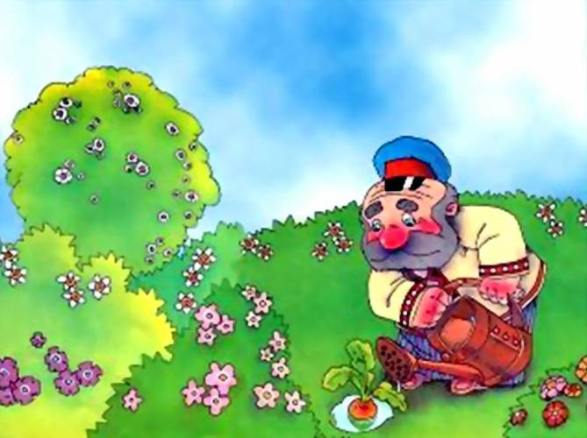

Короче, жил-был дед. Ему в обед – то сто лет. А он решил огород разводить. Репку вздумал посадить. Посадил дед репку.
!

Slide 54
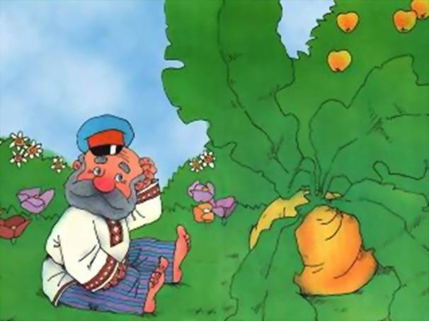

Репка росла- росла. И выросла большая- пребольшая.
Идёт дед в огород. Репку за ботву берёт, тянет - потянет,
А вытянуть не может. Куда там! Всю жизнь курил да пил-
Лучше бы со спортом дружил

Slide 55
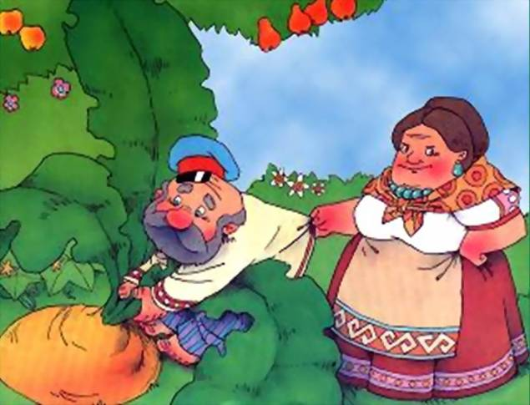
Позвал дед бабку. Бабка за дедку, дедка – за репку, Тянут – потянут. А вытянуть не могут. Бабуся то раньше со спортом не дружила. И столько болячек себе нажила!

Slide 56
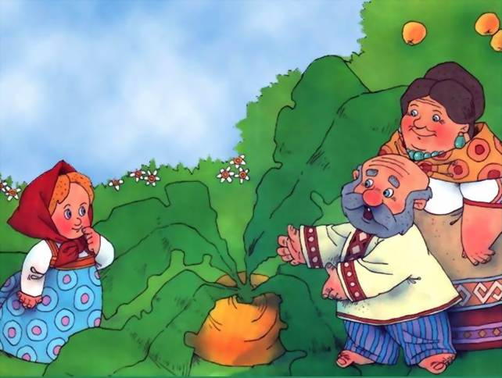
Позвала бабка внучку. Внучка – за бабку, бабка – за дедку, дедка – за репку, тянут – потянут, а вытянуть не могут. Да где же внучке помочь!
Гоняет на «Харлее» день и ночь. Лучше бы в спортзал ходила,
Сил бы накопила.

Slide 57
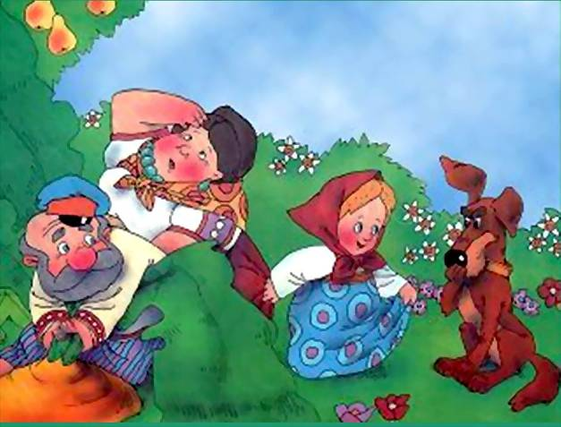

Позвали Жучку. Жучка еле приползла. Ещё бы! Вон как разжирела!
Целый день спит и «Чаппи» жрёт –Вот жир из неё и прёт! Жучка – за внучку, внучка – за бабку, бабка – за дедку, дедка – за репку,
Тянут – потянут, а вытянуть не могут. Опять репку не достали.

Slide 58
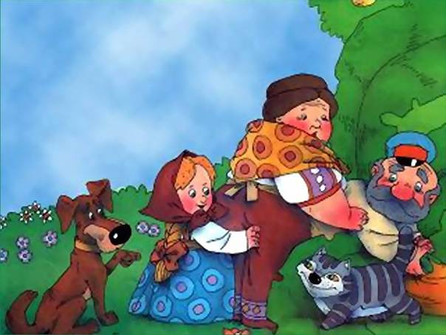
Некуда деваться – кошку позвали. Да где уж кошке помочь!
Она на диетах день и ночь –от этих диет уже и сил нет.
Сидят и рыдают, что делать - не знают.

Slide 59
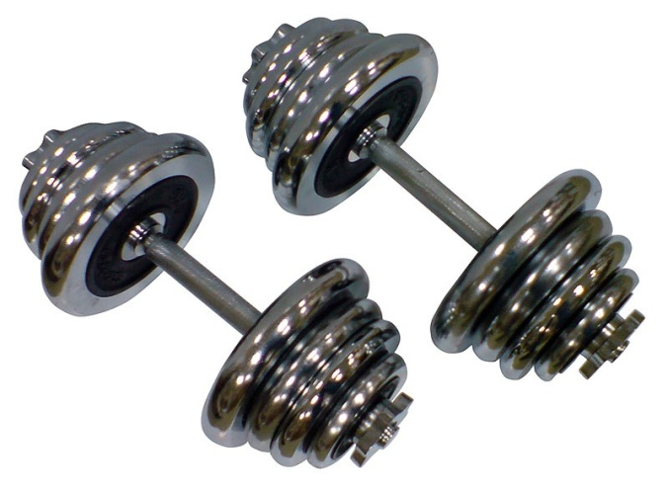



Бросив все делишки,
Прибежала мышка.
Прибежала не зря:
Принесла кучу спортинвентаря.
Деду – гантели,
Чтобы руки не болели;
Бабке – скакалку,
Ради здоровья ничего не жалко;
Внучке и Жучке – мяч –
Решение всех неудач.
Кошке – обруч:
Худей хоть день, хоть ночь.
Всю неделю они занимались,

Slide 60
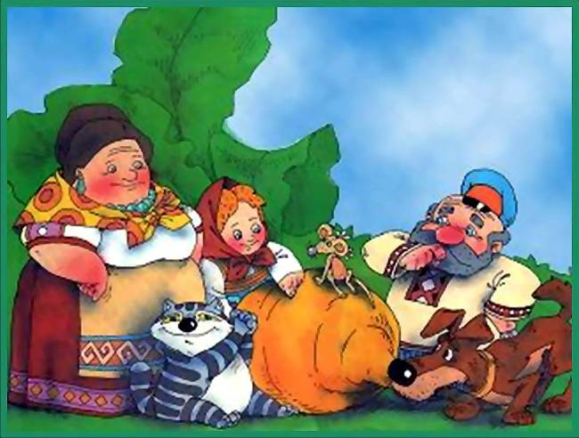
Потом снова за репку взялись. И вытянули!
Вот ведь как бывает: Спорт всегда выручает!

Slide 61
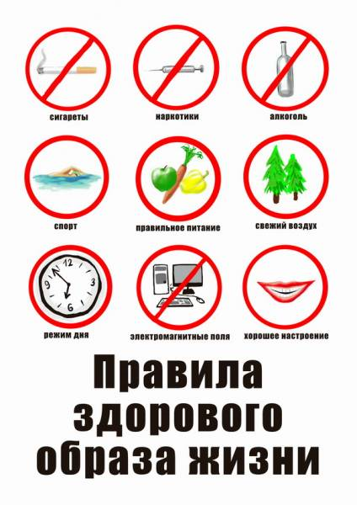
Очень много зависит и от нас!
Вывод. Чтобы быть здоровыми, чтобы жить долго и счастливо, нужно вести здоровый образ жизни. Правильное питание, режим дня, занятия спортом, закаливание, гигиена, отказ от вредных привычек.

Slide 62
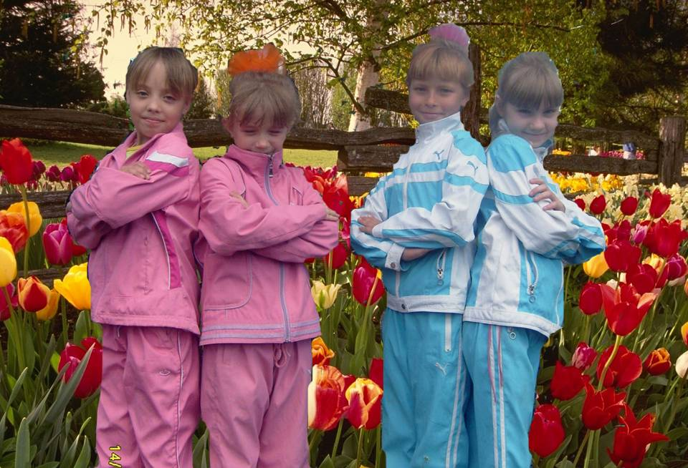
Мы за здоровый образ жизни!

Slide 63

Заповеди здоровья
Ты должен почитать свое тело как величайшее проявление жизни.
Ты должен отказаться от ненатуральной пищи и возбуждающих напитков.
Ты должен питать свое тело только непереработанными живыми продуктами.
Ты должен восстанавливать свое тело путем разумного чередования активной физической деятельности и отдыхом.
Очищай свои клетки свежим воздухом, водой и солнцем.

Slide 64
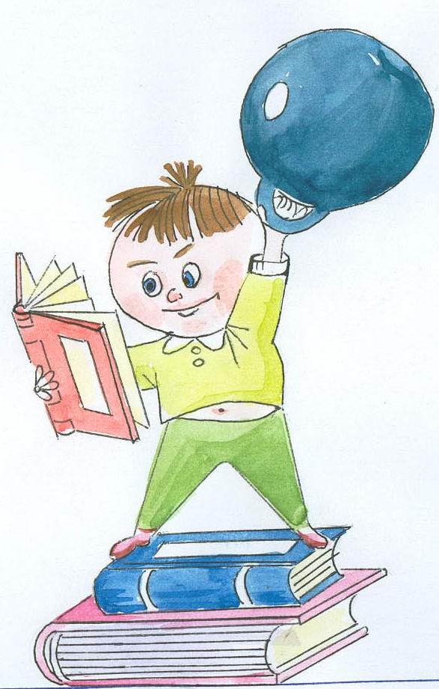
Мы за здоровый
образ жизни
Здоровье – неоценимое счастье в жизни каждого человека. Всем нам присуще желание быть здоровыми и крепкими, сохранить как можно дольше подвижность, бодрость, энергию и достичь долголетия. Надеюсь, что сегодняшнее мероприятие не прошло для вас даром, вы многое поняли и можете дружно сказать: «Мы за здоровый образ жизни».

Slide 65
Желаю вам:
Никогда не болеть;
Правильно питаться;
Быть бодрыми;
Вершить добрые дела.
В общем, вести
здоровый образ жизни!

Slide 66
Спасибо
за внимание!

